Slide 1
স্বাগতম

Slide 2
পরিচিতি
শিক্ষক
সঞ্জয় মিত্র
সহকারি শিক্ষক
গুমাইল উচ্চ বিদ্যালয়
সাভার, ঢাকা।
শ্রেণি
শ্রেণিঃ ষষ্ঠ
বিষয়ঃ তথ্য ও যোগাযোগ প্রযুক্তি
অধ্যায়: ১ম পাঠ:0৭
সময়ঃ 40 মিনিট।

Slide 3
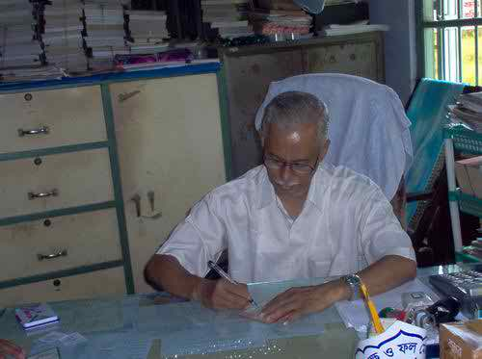
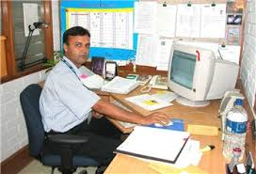
তথ্য ও যোগাযোগ প্রযুক্তির গুরুত্ব
গতানুগতিক অফিস
আইসিটিভিত্তিক অফিস
Notes:
চিত্রগুলো দেখিয়ে পাঠ ঘোষণ করতে হবে।

Slide 4
শিখনফল
এই পাঠ শেষে শিক্ষার্থীরা...
১। তথ্য ও যোগাযোগ প্রযুক্তির সুবিধা ব্যাখ্যা করতে পারবে;
২। বাংলাদেশকে পৃথিবীর সম্পদশালী দেশে রূপান্তরে কী
করনীয় তা উল্লেখ করতে পারবে।
Notes:
শিক্ষককে মনে রাখতে হবে যাতে করে পাঠ শেষে শিক্ষার্থীরা শিখনফল অর্জন করতে পারে। তাই শিক্ষণফ অতীব জরুরী।

Slide 5
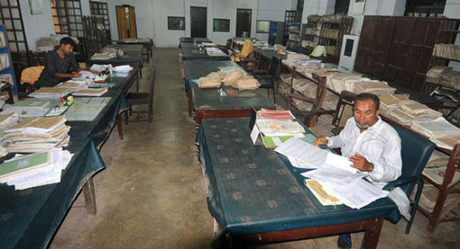
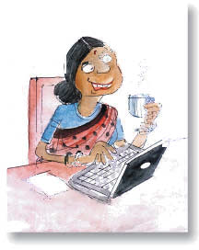
তথ্য ও যোগাযোগ প্রযুক্তির গুরুত্ব
আগে কাজ করতে অনেক সময় লাগত।
বর্তমানে তাড়াতাড়ি কাজ শেষ করা যায়।

Slide 6
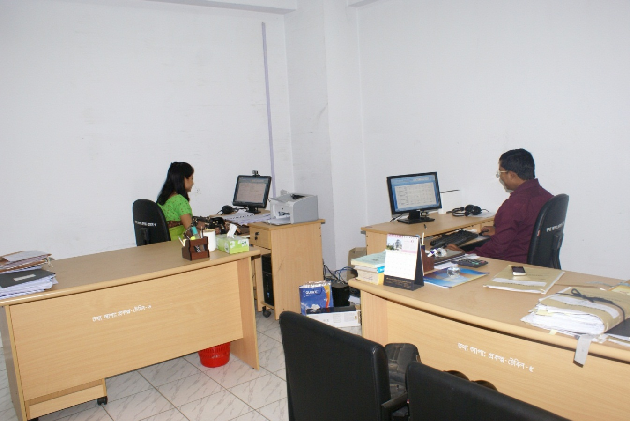
তথ্য ও যোগাযোগ প্রযুক্তির গুরুত্ব
এই যুগে মানুষ অনেক বেশি কর্মদক্ষ এবং তারা প্রযুক্তি ব্যবহার করে আনন্দ পায়।

Slide 7
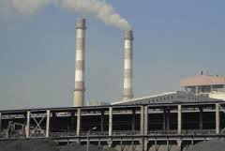
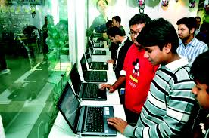
তথ্য ও যোগাযোগ প্রযুক্তির গুরুত্ব
এক সময় বড় বড় কলকারখানাকে বা লোহার খনিকে পৃথিবীর সম্পদ বলা হত।
কিন্তু এখন জ্ঞান চর্চাকারী দেশকে সম্পদশালী দেশ বলা হয়।

Slide 8
জোড়ায় কাজ
তথ্য ও যোগাযোগ প্রযুক্তির গুরুত্ব ব্যাখ্যা কর।
Notes:
শিক্ষার্থীরা জোড়ায় জোড়ায় কয়েকটি ভালো ও কয়েকটি প্রযুক্তির নাম লিখে শিক্ষককে দেখাবে।

Slide 9
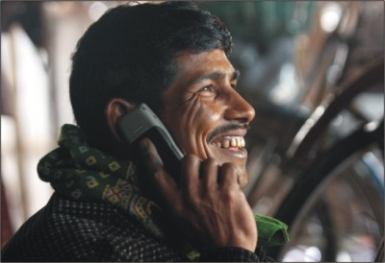
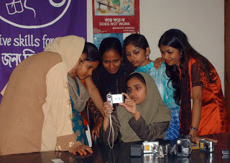
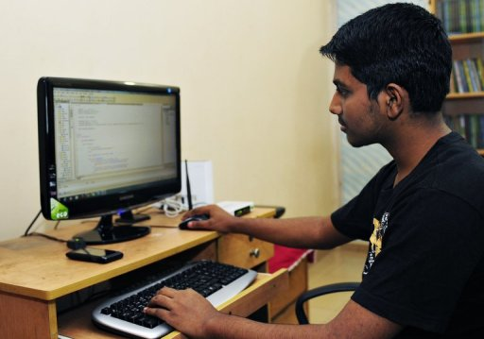
তথ্য ও যোগাযোগ প্রযুক্তির ব্যবহার
মোবাইল ফোনে যোগাযোগ
ডিজিটাল ক্যামেরা দিয়ে ছবি তোলা
ব্যক্তিগত কম্পিউটারে কাজকর্ম
Notes:
মোবাইল, ডিজিটাল ক্যামেরা ও কম্পিউটারের ব্যবহার সম্পর্কে জানবে।

Slide 10
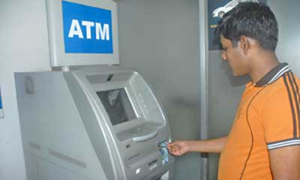
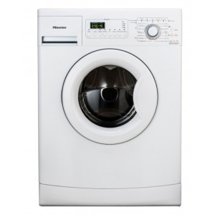
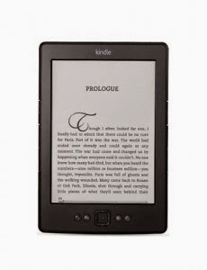
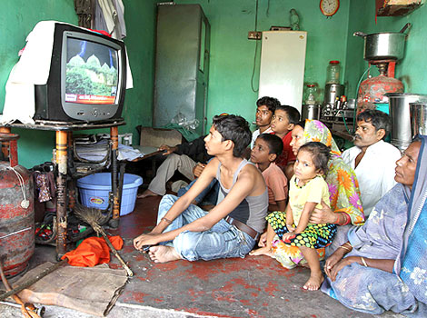
তথ্য ও যোগাযোগ প্রযুক্তির ব্যবহার
এটিএম মেশিন থেকে টাকা তোলা।
ওয়াশিং মেশিন ব্যবহার করে কাপড় ধোয়া।
টেলিভিশনে দেশ বিদেশের খবর দেখা।
ই-বুক ব্যবহার করে বই পড়া।
Notes:
এটিএম মেশিন, ওয়াশিং মেশিন, টেলিভিশন ও ই-বুকের ব্যবহার সম্পর্কে জানবে।

Slide 11
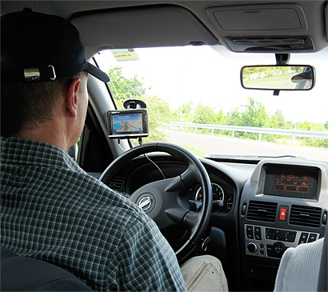
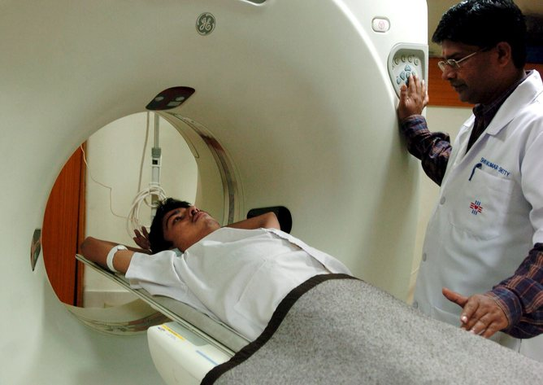
তথ্য ও যোগাযোগ প্রযুক্তির ব্যবহার
জিপিএস ব্যবহার করে গাড়ি চালানো
সিটিস্ক্যান করে রোগ নির্ণয় করা।
Notes:
জিপিএস ও সিটি স্ক্যান সম্পর্কে জানাতে হবে।

Slide 12
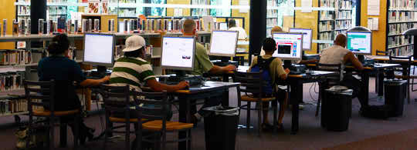
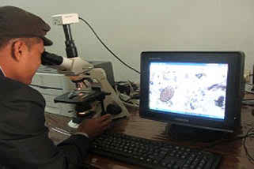
তথ্য ও যোগাযোগ প্রযুক্তির ব্যবহার
উন্নত দেশে লাইব্রেরিতে তথ্য ও যোগাযোগ প্রযুক্তির ব্যবহার।
গবেষণাগারে তথ্য ও যোগাযোগ প্রযুক্তির ব্যবহার।
Notes:
বর্তমানে লাইব্রেরীর ও গবেষনাগারের তথ্য ইন্টারনেটের মাধ্যমে সংরক্ষণ করা হচ্ছে।

Slide 13
দলগত কাজ
জ্ঞান চর্চায় আইসিটি ব্যবহারের সুফলগুলো লেখ।
Notes:
শিক্ষার্থিদের কয়েকটি দলে বিভক্ত করে দিয়ে দলগত কাজ দিতে হবে।

Slide 14
সম্ভাব্য উত্তর
১. মাল্টিমিডিয়ার মাধ্যমে একটি ক্লাসের সকল শিক্ষার্থীকে খুব সহজেই ও আনন্দদায়ক পরিবেশের মাঝ দিয়ে শিক্ষা দেওয়া যায়।
২. কম্পিউটার ব্যবহার করে বিভিন্ন কঠিন গাণিতিক ও জটিল কাজ হাতে কলমে ক্লাসে বসে করানো যায়।
৩. ই-বুক ব্যবহারের মাধ্যমে সহজেই শিক্ষা প্রদান করা যায়। আবার ই-বুক রিডারের মাধ্যমে ছোট্ট একটি ডিভাইসে হাজার হাজার বই সংরক্ষণ করা যায়।
৪. একটি নির্দিষ্ট বিষয় নিয়ে ওয়েব সাইট তৈরি করে তা থেকে শিক্ষার্থীদের পড়ানো যায়। এতে করে তারা যেকোনো স্থান থেকে ঐ বিষয়টি সম্পর্কে জানতে পারে।
৫. ---------------------------
৬.-----------------------
Notes:
শিক্ষার্থীরা উত্তর লেখার পরে শিক্ষক এই সম্ভাব্য সমাধান দেখাবেন। এই সমাধান গুলো বাদেও আরও সমাধান হতে পারে।

Slide 15
নতুন শিখলাম
জিপিএস
মাইক্রোওয়েব
ওয়াশিং মেশিন
ডিজিটাল ক্যামেরা
সিটিস্ক্যান
Notes:
তোমারা এই পাঠ থেকে নতুন কী কী শব্দ শিখলে? এবার স্লাইডটি দেখাতে হবে।

Slide 16
মূল্যায়ন
১। ভবিষ্যতে কোনটির ব্যবহার ছাড়া জীবন যাপন অসম্ভব
হয়ে উঠবে?
২। বর্তমান পৃথিবীর সবচেয়ে মূল্যবান সম্পদ কোনটি?
ক. গাড়ি
খ. গবেষণা
গ. আইসিটি
ঘ. লেখাপড়া
ক. সোনার খনি
খ. জ্ঞান
গ. তেলের খনি
ঘ. রুপার খনি
Notes:
উত্তর গুলোর উপরে ক্লিক করলে সঠিক ও ভূল উত্তর পাওয়া যাবে।

Slide 17
৩. রোগ নির্ণয় করা যায় কোন যন্ত্র দিয়ে?
৪. আমরা কী ব্যবহার করে জীবনটা অনেক সহজ
করতে পারি ?
ক. সিটিস্ক্যান মেশিন
খ. জিপিএস
গ. পেনড্রাইভ
ঘ. OMR
ক. যানবাহন
খ. মোবাইল
গ. আসিটি
ঘ. ওষধ
Notes:
উত্তর গুলোর উপরে ক্লিক করলে সঠিক ও ভূল উত্তর পাওয়া যাবে।

Slide 18
বাড়ির কাজ
তথ্য ও যোগাযোগ প্রযুক্তি ব্যবহারের দশটি ক্ষেত্রের নাম লিখে আনবে।
Notes:
শিক্ষার্থী নিজে বাড়ির কাজ করে শিক্ষককে পরবর্তী ক্লাসে জমা দিবেন।

Slide 19
ধন্যবাদ
Notes:
ধন্যবাদ জানিয়ে ক্লাস শেষ করবেন।

